Slide 1

Fundusze Europejskie dla Lubelskiego 2021-2027

Slide 2
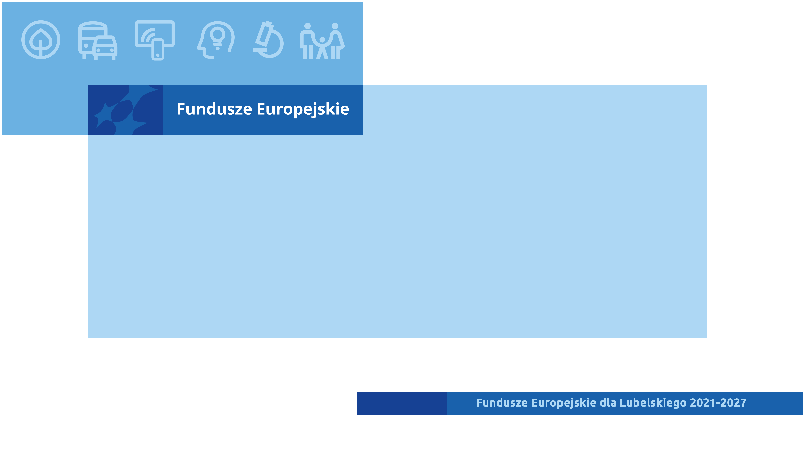
Wskaźniki oraz ich monitorowanie Działanie 10.1
Wskaźniki oraz
ich monitorowanie
Działanie 10.1
Zasady aplikowania o środki dostępne dla Jednostek Samorządu Terytorialnego (w tym kryteria wyboru projektów) w ramach Działań wdrażanych przez Departament Wdrażania Europejskiego Funduszu Społecznego

Slide 3
Podstawa prawna
Wytyczne dotyczące monitorowania postępu rzeczowego realizacji programów na lata 2021-2027.
Lista Wskaźników Kluczowych 2021-2027 – EFS+.
Rozporządzenie Parlamentu Europejskiego i Rady (UE) 2021/1060 z dnia 24 czerwca 2021 r. ustanawiającego wspólne przepisy dotyczące Europejskiego Funduszu Rozwoju Regionalnego, Europejskiego Funduszu Społecznego Plus, Funduszu Spójności, Funduszu na rzecz Sprawiedliwej Transformacji i Europejskiego Funduszu Morskiego, Rybackiego i Akwakultury, a także przepisy finansowe na potrzeby tych funduszy oraz na potrzeby Funduszu Azylu, Migracji i Integracji, Funduszu Bezpieczeństwa Wewnętrznego i Instrumentu Wsparcia Finansowego na rzecz Zarządzania Granicami i Polityki Wizowej, zwanego dalej rozporządzeniem ogólnym.
Rozporządzenie Parlamentu Europejskiego i Rady (UE) 2021/1057 z dnia 24 czerwca 2021 r. ustanawiającego Europejski Fundusz Społeczny Plus (EFS+) oraz uchylającego rozporządzenie (UE) nr 1296/2013, zwanego dalej rozporządzeniem EFS+.
Wytyczne dotyczące realizacji projektów z udziałem środków Europejskiego Funduszu Społecznego Plus w regionalnych programach na lata 2021–2027.

Slide 4
Typologia wskaźników
Wskaźniki są głównym narzędziem służącym do monitorowania postępu w realizacji założonych działań i celów programu lub projektu. Wskaźniki odnoszą się zarówno do produktów, jak i rezultatów.
Wskaźniki produktu – mierzą wielkość i pokazują charakter oferowanego wsparcia lub grupę docelową objętą wsparciem w programie lub projekcie. Produkt stanowi wszystko, co zostało uzyskane w wyniku działań współfinansowanych z EFS+. Są to zarówno wytworzone dobra, jak i usługi świadczone na rzecz uczestników podczas realizacji projektu. Wskaźniki produktu w programie określone są na poziomie celu szczegółowego oraz odnoszą się, co do zasady, do osób lub podmiotów objętych wsparciem, ale mogą odwoływać się również do wytworzonych dóbr i usług.

Slide 5
Typologia wskaźników
Wskaźniki rezultatu – dotyczą oczekiwanych efektów działań współfinansowanych z EFS+.
W odniesieniu do osób lub podmiotów, określają efekt w postaci zmiany sytuacji w momencie pomiaru w stosunku do sytuacji w momencie rozpoczęcia udziału w projekcie, np. w odniesieniu do poprawy statusu uczestnika na rynku pracy. W celu ograniczenia wpływu czynników zewnętrznych na wartość wskaźnika rezultatu, powinien on być jak najbliżej powiązany z działaniami wdrażanymi w ramach odpowiedniego celu szczegółowego. Oznacza to, że wskaźnik rezultatu obrazuje efekt wsparcia udzielonego danej osobie lub podmiotowi i nie obejmuje efektów dotyczących grupy uczestników lub podmiotów, która nie otrzymała wsparcia. Wartości docelowe wskaźników rezultatu określane są na poziomie celu szczegółowego.
Wskaźniki rezultatu bezpośredniego – odnoszą się do sytuacji bezpośrednio po zakończeniu wsparcia, tj. w przypadku osób lub podmiotów – do 4 tygodni od zakończenia udziału przez uczestnika lub podmiot obejmowany wsparciem w projekcie, o ile definicja wskaźnika nie wskazuje innego okresu.

Slide 6
Wskaźnik produktu planowany do osiągnięcia w ramach naboru
Liczba podmiotów objętych wsparciem w celu zwiększenia jakości i efektywności systemu kształcenia i szkolenia.
Wskaźnik mierzy liczbę podmiotów objętych wsparciem w ramach projektów ukierunkowanych na poprawę jakości, poziomu włączenia społecznego i skuteczności systemów kształcenia i szkolenia oraz ich powiązania z regionalnym rynkiem pracy.
Wsparcie powinno wynikać z potrzeb edukacyjnych regionu, zdiagnozowanych i potwierdzonych zapisami strategii opracowanych na poziomie wojewódzkim lub zapisami strategii zawartych w programach regionalnych.

Slide 7
Wskaźnik rezultatu planowany do osiągnięcia w ramach naboru
Liczba podmiotów, które podniosły jakość i efektywności oferowanych usług edukacyjnych.
Wskaźnik mierzy liczbę podmiotów, które dzięki udziałowi w projekcie podniosły jakość i efektywność oferowanych usług edukacyjnych oraz ich powiązanie z rynkiem pracy, tj. wykorzystują w swojej codziennej działalności rozwiązania poprawiające jakość i efektywność procesu edukacyjnego.

Slide 8
Wskaźniki a wniosek o płatność
wskaźniki kluczowe określone dla wszystkich celów szczegółowych tj.
− Liczba obiektów dostosowanych do potrzeb osób z niepełnosprawnościami;
− Liczba projektów, w których sfinansowano koszty racjonalnych usprawnień dla osób z niepełnosprawnościami;
inne wspólne wskaźniki produktu tj.
− Liczba osób z niepełnosprawnościami objętych wsparciem w programie;
− Liczba osób z krajów trzecich objętych wsparciem w programie;
− Liczba osób obcego pochodzenia objętych wsparciem w programie;
− Liczba osób należących do mniejszości, w tym społeczności marginalizowanych takich jak Romowie, objętych wsparciem w programie;
− Liczba osób w kryzysie bezdomności lub dotkniętych wykluczeniem z dostępu do mieszkań, objętych wsparciem w programie;
oraz wspólne wskaźniki produktu dotyczące podmiotów tj.
− Liczba objętych wsparciem podmiotów administracji publicznej lub służb publicznych na szczeblu krajowym, regionalnym lub lokalnym;
− Liczba objętych wsparciem mikro-, małych i średnich przedsiębiorstw (w tym spółdzielni i przedsiębiorstw społecznych).

Slide 9
Wskaźniki a wniosek o płatność
Na etapie realizacji projektu wnioskodawca ma obowiązek monitorowania wskaźników wybranych we wniosku o dofinansowanie.
Natomiast monitorowanie przez IZ FEL wskaźników wspólnych będzie odbywało się za pomocą raportów bazujących na danych uczestników projektów (SM EFS).
W Formularzu monitorowania uczestników oprócz instytucji objętej wsparciem należy także wykazać uczniów / nauczycieli objętych wsparciem.

Slide 10
Zasady dotyczące monitorowania wskaźników
Za rozpoczęcie udziału w projekcie co do zasady uznaje się przystąpienie do pierwszej formy wsparcia w ramach projektu.
Warunkiem koniecznym do wprowadzenia informacji o udziale uczestnika w projekcie jest zapewnienie danych w szczególności dla wspólnych wskaźników produktu odnoszących się do następujących danych osobowych: status na rynku pracy, wiek, wykształcenie, płeć. Jeżeli nie jest możliwe określenie wszystkich wymaganych danych osobowych, nie można wykazywać danej osoby jako uczestnika projektu, a co za tym idzie – uwzględniać jej we wskaźnikach produktu, chyba że definicja danego wskaźnika dopuszcza wykazywanie we wskaźniku osób niebędących uczestnikami projektu.

Slide 11
Zasady dotyczące monitorowania wskaźników
Na poziomie pojedynczego projektu uczestnika należy wykazać tylko raz w danym wskaźniku produktu.
Wiek uczestników projektów będących osobami fizycznymi liczony jest na podstawie daty urodzenia i mierzony w dniu rozpoczęcia udziału w projekcie.
Zakończenie udziału w projekcie należy rozumieć jako zakończenie udziału zgodnie z założeniami projektu lub przedwczesne opuszczenie projektu (tj. przerwanie udziału w projekcie przed zakończeniem zaplanowanych dla niego form wsparcia).

Slide 12
Zasady dotyczące monitorowania wskaźników
Dane uczestnika lub podmiotu obejmowanego wsparciem zbierane są w momencie rozpoczęcia udziału w projekcie, a więc przedwczesne zakończenie uczestnictwa nie rzutuje na wartości wskaźników produktu. Uczestnika projektu lub podmiot obejmowany wsparciem należy co do zasady wykazać w CST2021 w momencie rozpoczęcia udziału w pierwszej formie wsparcia w projekcie.
Dane dla wszystkich wskaźników wspólnych odnoszących się do uczestników są monitorowane w podziale na płeć.

Slide 13

Dziękuję za uwagę.
Departament Wdrażania EFS w UMWL
Punkt Kontaktowy
ul. Czechowska 19 pok. nr 1
efs@lubelskie.pl
tel. 81 441 68 43
Strona www: funduszeUE.lubelskie.pl

